Slide 1
Réunion mensuelle des partenaires d’accueil Caf
07/04/2023

Slide 2
Ordre du jour
Zoom sur la gestion des impayés
Les évolutions du mois de mars
Révision des barèmes au 1er avril
Attention aux faux articles sur internet

Slide 3
Zoom sur la gestion des impayés

Slide 4
Les familles en impayé de loyer
Le paiement du loyer est une condition de versement de l'Apl/Al.
L’objectif est de prévenir la suspension de l’allocation logement et éviter la mise en place d’une procédure d’expulsion locative
Qui déclare l’impayé de loyer
Le bailleur ou la famille
A quel moment doit on déclarer son impayé de loyer
L’ impayé => 2 loyers + charges (avant déduction de l'APL/AL).
Comment la Caf peut aider les familles bénéficiaires d’ALF en difficultés ?
En proposant un accompagnement sociale
En assurant un suivi administrative de l’impayé de loyer

Slide 5
La procédure administrative en CAF
Je signale mon impayé de loyer
La caf envoi
un PLAN D APUREMENT de la dette
=>engagement du bailleur et de la famille
Sans engagement de la famille a rembourser sa dette de loyer, l’aide au logement sera suspendue
A réception, La caf contrôle tous les 6 mois le respect du plan
Aide au logement est maintenue

Slide 6
Comment peut on aider les familles en impayé de loyer?
Prévenir la suspension de l’allocation logement et éviter la mise en place d’une procédure d’expulsion locative => les TRAVAILLEURS SOCIAUX peuvent vous accompagner dans vos démarches
Prendre de rdv "j'ai des difficultés à payer mon loyer » sur le www.caf.fr
Lors de l’enregistrement du Signalement dès de l'impayés de loyer=> envoi d’un courrier proposant un rdv avec un TS =>
Pour tout renseignement sur l’orientation d’une famille pour un accompagnement, vous pouvez nous joindre via :
Par téléphone : 05 49 03 16 50
Par mail : cohesionsociale@caf86.caf.fr

Slide 7
Les évolutions du mois de mars

Slide 8
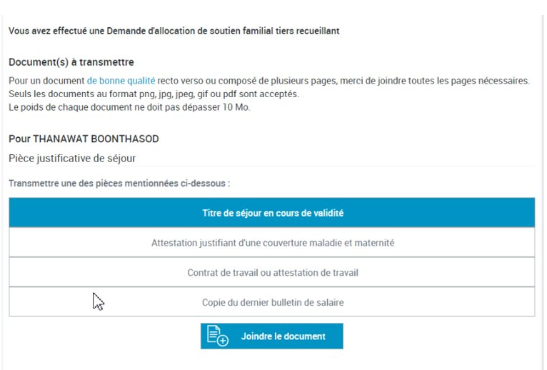
Evolution des téléprocédure : droit au séjour
INTÉGRATION DU DROIT AU SÉJOUR DANS LES TÉLÉPROCÉDURES
AFFICHAGE DU MOTIF DE NON DROIT

Slide 9
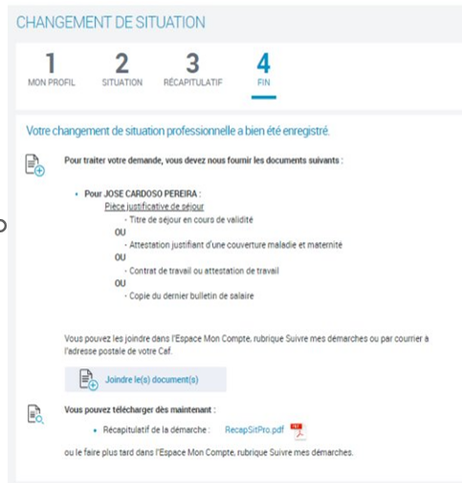

Slide 10
Evolutions liées aux logements
Le simulateur intègre désormais les EHPAD conventionnés pour adapter les montants communiqués
Pour le calcul du RSA ou de la prime d’activité, et en cas de changement de logement, la téléprocédure réclame le type d’occupation de l’ancien logement (hébergement à titre gratuit, onéreux, locataire etc)
Espace bailleur : possibilité de demander directement le versement direct

Slide 11
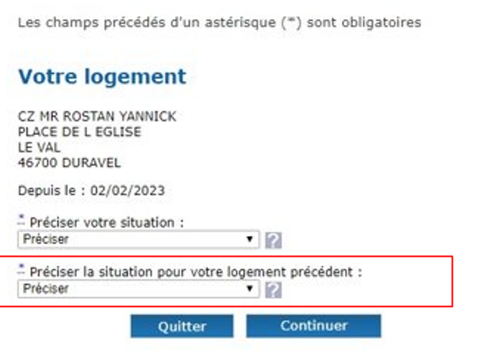
Exemple : téléprocédure de demande de prime d’activité

Slide 12
Evolution de l’offre tuteur
LA DEMANDE DE RSA
LA DEMANDE DE PRIME D’ACTIVITÉ
LA DEMANDE D'AIDE AU LOGEMENT
LA DEMANDE D’ALLOCATION JOURNALIÈRE DU PROCHE AIDANT
Demande de prime d'activité
*Tuteurs physiques uniquement

Slide 13
Revision des barèmes

Slide 14
À compter du 1er avril 2023, plusieurs aides sociales et familiales sont revalorisées.
Une hausse dont le calcul dépend notamment de l’augmentation attendue des prix à la consommation pour l’année en cours.
Les versements seront donc légèrement revus à la hausse et ce, dès le paiement de mai.
Revalorisation d’environ 1,5% au 1er avril 2023 (après celle anticipée de 4% au 1er juillet 2022 et celles de 1,8% au 1er avril 2022, de 0,1% au 1er avril 2021 ou encore de 0,3% au 1er avril 2020)

Slide 15
Attention aux faux articles !

Slide 16
Les ateliers collectifs
Beaucoup de fausses informations circulent sur internet au sujet de « primes optionnelles » ou « inédites » qui seraient versées par la Caf.
L’objectif => faire de l’audience au détriment d’une information claire et vérifiée.
Aucune nouvelle aide ou prime de la Caf n’a été annoncée ces dernières semaines légitimant ces articles qui s’appuient sur des situations fausses ou très partielles.
CAF : voici qui est concerné par cette aide de 308 euros versée le 5 avril 2023 (objeko.com)
Aide exceptionnelle CAF 420 € (Mars 2023) : 420 euros sont versés aujourd’hui, êtes-vous concerné ? - CESdeFrance
CAF: cette aide de 308 euros est versée aujourd'hui, voici les Français concernés ! – Tuxboard

Slide 17
Questions diverses

Slide 18
Calendrier des prochaines réunions
5 mai
2 juin
7 juillet

Slide 19
Merci pour votre participation

